Slide 1

KONYA’NIN EKONOMİK FAALİYETLERİ
UMUT ELDEM
YILDIRIM BEYAZIT ÜNİVERSİTESİ
ENDÜSTRİ MÜHENDİSLİĞİ

Slide 2
TARIM:
Konya ili sahip olduğu geniş tarım alanları, farklı agro ekolojik alt bölgeler, sulama imkanları, coğrafi konumu ile ülkemizin tarım başkenti olarak kabul edilmektedir. Konya başta buğday, arpa, şeker pancarı, kuru fasulye, patates, ayçiçeği, haşhaş, kimyon, aspir gibi tarla bitkileri olmak üzere çok sayıda sebze ve meyve türlerinin üretiminin gerçekleştirildiği tarım bölgesidir. Son yıllarda Türkiye'nin tohumluk üretiminin yaklaşık yüzde 40'ını da karşılar hale gelen Konya'da organik tarımda da gelişme gözlenmektedir.
Konya tarımsal alandaki faaliyetlere önemli kaynak ve fırsatlar sunmaktadır. Bölge, bir çok tarımsal ürünün yetiştirilmesi için uygun toprak, iklim ve ekolojik koşullara sahiptir

Slide 3
Konya geçtiğimiz yıla göre toplam tarımsal alan, tahıl ürünleri ve diğer bitkisel ürünler alanı ve nadas alanı bakımından ülkemizde birinci sıradaki yerini korumuştur.
Konya’da özellikle son on yıldır çiftçi bilgi seviyesinin artması ve çeşitli tarımsal sulama projelerinin devreye girmesi ile ürün deseninde önemli değişimler yaşanmaktadır. Geçmiş yıllarda kuru tarım sisteminde buğday, arpa-nadas sistemi, sulu tarımda ise buğday-şeker pancarı üretim sistemine sahip bölgede, bugün mısır, patates, ayçiçeği, fasulye gibi tarla bitkilerinin yaygın olarak tarımı yapılmakta ve ekim nöbetinde yer almaktadır. Tarla bitkileri yanında son zamanlarda bölgede çok sayıda sebze ve meyve türünün üretimine olan talep artmış ve bölgede bitkisel üretim çeşitliliği artmıştır.

Slide 4
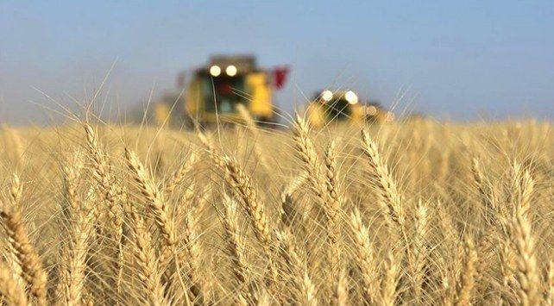

Slide 5
HAYVANSAL ÜRETİM
Türkiye'nin küçükbaş, büyükbaş hayvan, kümes hayvanı ile et, süt ve yumurta üretimine önemli katkıları olan Konya, sahip olduğu geniş meralar ve bitkisel üretim alanları ile hayvancılığın gelişmesine önemli katkılar sağlamaktadır.
TÜİK Konya Bölge Müdürlüğünün "Hayvansal üretim istatistikleri 2022" verilerine göre, Konya 2022 yılında Türkiye’de büyükbaş hayvan sayısında lider durumdadır. 2022 yılında Konya'da büyükbaş hayvan sayısı bir önceki yıla göre yüzde 2 artış göstererek 750 bine yükselmiştir.
Konya’nın küçükbaş hayvancılık konusunda da ülke düzeyinde önemli bir yeri bulunmaktadır. 2022 yılında küçükbaş hayvan sayısında Konya, 2 milyon 120 bin hayvan sayısıyla ikinci sırada yer almıştır.

Slide 6
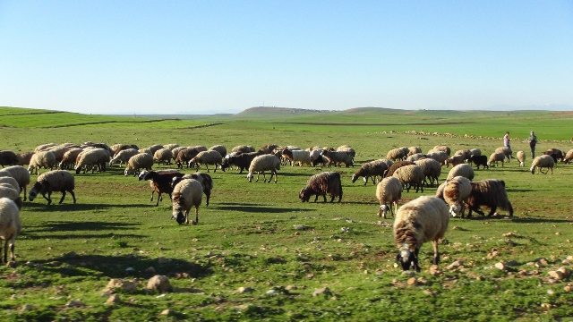
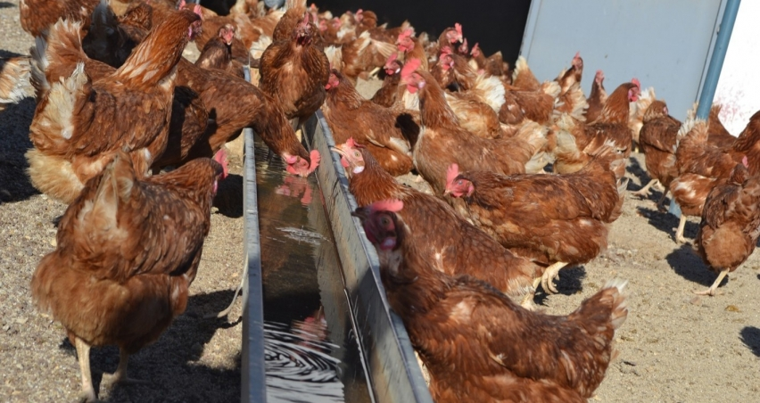
Konya’da kümes hayvanları yetiştiriciliğinden daha ziyade yumurta tavukçuluğu yapılmaktadır. Konya’da yumurta tavukçuluğunda teknoloji kullanımı oldukça yüksek düzeyde olup ilde üretilen yumurta sayısı ilin tavuk varlığına kıyasla daha yüksektir. Yıllara göre değişmekle birlikte Türkiye’de üretilen yumurtanın yaklaşık olarak yüzde 15- 20’si Konya’da üretilmektedir ve bu nedenle ilin ülke çapında fiyatların belirlenmesinde önemli rolü bulunmaktadır.

Slide 7
SANAYİ
Konya sanayisi günümüzde birçok sektörde üretim yaparak, tarihsel olarak kullanılan “tahıl ambarı” kimliğinin yanına “sanayi şehri” kimliğini de eklemiştir. 130 ülkeye ihracat yapan Konya, sanayiden tarıma, ulaşımdan turizme kadar birçok alanda ülkemizin önde gelen şehirlerinden birisidir.
Konya, sahip olduğu 9 adet organize sanayi bölgesi, Bilim, Sanayi ve Teknoloji Bakanlığı destekli 19 küçük sanayi sitesi, il merkezinde yer alan 15 küçük sanayi sitesi, Konya iline bağlı ilçelerde yer alan 11 küçük sanayi sitesi ve 14 özel sanayi sitesi ile Türkiye ekonomisinin istihdam ve sanayi yükünü sırtlayan illerden bir tanesidir.

Slide 8
Konya’da faaliyet gösteren sanayi işletmelerinin işyeri sayısı bakımından sektörel çeşitliliği dikkat çekicidir. Konya, metal işleme alanında Türkiye pazarının % 45’ine sahiptir. Traktörlerde kullanılan parçaların % 90’nı ve tarım makinalarında kullanılan parçaların % 100’ünü üretebilmekte ve bu alanda Türkiye pazarının % 65’ini elinde bulundurmaktadır. Otomotiv Yan Sanayi sektöründe, birçok marka modelin %70’den fazla parça ve ekipmanı Konya’da üretilmektedir. Konya’da metal döküm sanayi sektöründe 450 firma yılda 250.000 ton kapasiteyle üretim yapmaktadır. Bu da Türkiye’deki metal döküm üretiminin % 18’ine tekabül etmektedir. Yılda yaklaşık 15 milyon çift ayakkabı üretimi ile Konya, Türkiye pazarının % 15’ini tek başına karşılamaktadır.

Slide 9
TURİZM
Konya taşıdığı derin tarihi geçmişi ile pek çok kültür ve medeniyete beşiklik etmiştir. Dünyanın ilk Hıristiyan yerleşim yeri ve mabetlerine ev sahipliği yapan Konya, kültür turizminde de önemli bir potansiyele sahiptir. Bu çerçevede Konya, İnanç turizminin yanında kültür turizminde de önemli merkezlerden olmayı hedeflemektedir.
Konya’nın geleneksel el sanatları ve folklorik değerleri de kültür turizminin bir parçasıdır. Konya’da keçecilik, halıcılık, kaşıkçılık, tüfekçilik, testicilik, çinicilik ve Hat sanatı gibi el sanatları yabancı turistlerin ilgisini çekmektedir.
Selçuklu devletine de başkentlik yapan Konya, Hz. Mevlana ve Nasrettin Hoca gibi dünya çapında tanınan şahsiyetlerle önemli bir turizm potansiyeline sahiptir.

Slide 10
KAYNAKÇA
https://www.kto.org.tr
https://www.selcuklu.bel.tr
https://www.tarimorman.gov.tr
https://www.konyakultur.gov.tr
https://www.konyasehirturu.com

